Slide 1

JSP 를 이용한 애견쇼핑몰 구현
teamZip.4
이아현 김병규 배원미 정경래

Slide 2
contents
팀원 구성 및 역할 ………3
페이지 소개 ……………………4
개발 일정 ……………………………7
데이터베이스 설계 ……..….8
페이지 설계 …………………......11
개발 화면 ………………......15

Slide 3
1.팀원구성 & 역할
이 아 현
팀장
배 원 미
Html
& 웹 디자인 전체
JSP&servlet
- 로그인
- 아이디중복확인
- 상품&게시판 검색
DB 설계
김 병 규
정 경 래
JSP&servlet
-회원가입
-장바구니
JSP&servlet
-게시판
-아이디중복확인

Slide 4
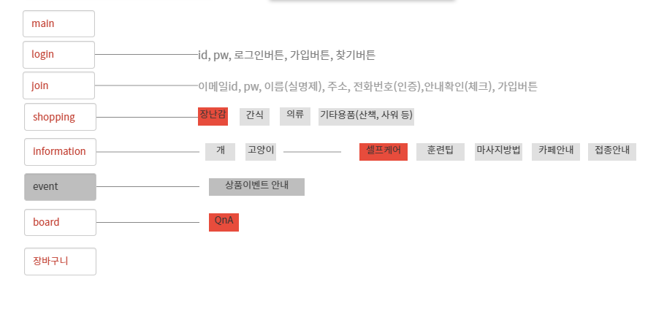
2. Pet’s
애완동물을 키우는 사람들에게 필수 정보를 공유하고
용품을 구매할 수 있음
상품검색
ID중복체크
게시판 검색

Slide 5
PET’S 요구사항 분석
회원(Member)
◦ 회원 가입 신청을 온라인 상에서 작성하여 제출할 수 있어야 한다.
◦ 회원 가입 시 간단한 이용 약관 정보(체크 후 가입 완료)
◦ 회원 로그인/로그아웃 기능. (실패 시 안내멘트)
상품(Item)
◦ 카테고리별로 상품을 구별하여 상품 리스트를 보여준다.
◦ 물품명을 누르면 세부적인 설명이 나옴(물품 사진, 제품설명 등)
◦ 장바구니 기능(수량 수정, 삭제, 주문하기)

Slide 6
PET’S 요구사항 분석
Community
◦ Information : 애완동물 케어 팀 안내(훈련, 접종, 셀프미용 등)
◦ Event : 선착순으로 이벤트 진행
게시판(Board)
◦ 게시글 리스트
◦ 게시판 글쓰기, 수정, 조회, 삭제
◦ 답글 쓰기

Slide 7
3. 개발 일정
일 정 |  | 8월 |  |  | 9월
 |  | 14 | 21 | 28 | 4
프로젝트 | 계획 수립 및 자료 수집
 | ERD 작성 및 문서 작성
데이터베이스 | 논리 설계
 | 물리 설계
 | 상세 설계
 | 데이터베이스 셋팅
쇼핑몰 | 요구사항 분석
 | 시스템 설계 |  | 발표
 | design 설계
 | 쇼핑몰 관리
 | JSP 구현
 | 사이트 제작 |  |  | 발표
통합 | 시스템 통합
 | 통합 테스트
 | 개선점발견 및 수정
 | 문서화 통합 |  |  |  | 발표
비고

Slide 8
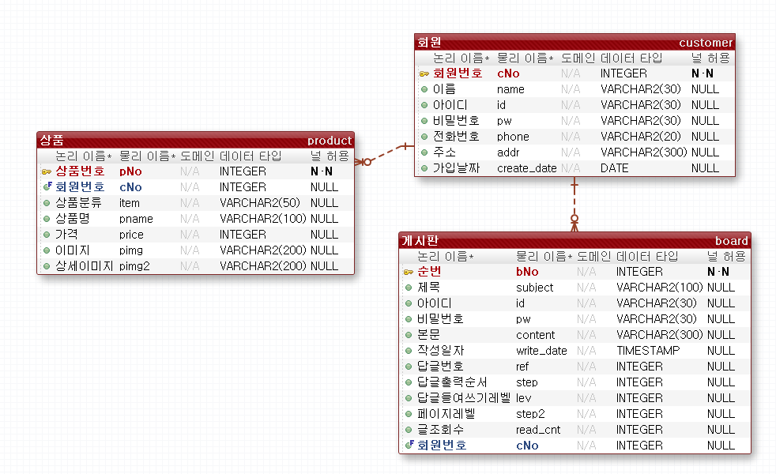
4. DB table

Slide 9
DB table
 |  | 물리이름 | 논리이름 | 데이터타입
1 | 회원 테이블 (customer) | cNo | 회원번호 | Integer
2 |  | cName | 이름 | varchar2(30)
3 |  | id | 아이디 | varchar2(30)
4 |  | pw | 비밀번호 | varchar2(30)
5 |  | phone | 전화번호 | varchar2(30)
6 |  | addr | 주소 | varchar2(300)
7 |  | create_date | 가입날자 | Date
 |  | 물리이름 | 논리이름 | 데이터타입
1 | 상품 테이블 (product) | pNo | 상품번호 | Integer
2 |  | cNo | 회원번호 | Integer
3 |  | pName | 상품명 | varchar2(100)
4 |  | price | 가격 | Integer
 |  | 물리이름 | 논리이름 | 데이터타입
1 | 게시판 (board) | BNO | 순번 | NUMBER(38,0)
2 |  | SUBJECT | 제목 | VARCHAR2(100 BYTE)
3 |  | ID | 아이디 | VARCHAR2(30 BYTE)
4 |  | PW | 비밀번호 | VARCHAR2(30 BYTE)
5 |  | CONTENT | 본문 | VARCHAR2(300 BYTE)
6 |  | WRITE_DATE | 작성일자 | TIMESTAMP(6)
7 |  | REF | 답글번호 | NUMBER(38,0)
8 |  | STEP | 답글출력순서 | NUMBER(38,0)
9 |  | LEV | 답글들여쓰기레벨 | NUMBER(38,0)
10 |  | STEP2 | 페이지레벨 | NUMBER(38,0)
11 |  | READ_CNT | 글조회수 | NUMBER(38,0)

Slide 10
시스템 소프트웨어 구성
구 분 | 소프트웨어
O/S | Window10
웹 서버 | Apache tomcat v8.5
tools | 이클립스neon.3, atom
웹 응용 프로그램 | J2SDK 1.8
RDBMS | Oracle 11g

Slide 11
5. 페이지 구성
category
Item
List
Item
Detail
main
Cart
login
join
Information
Info
Detail
Board
List

Slide 12
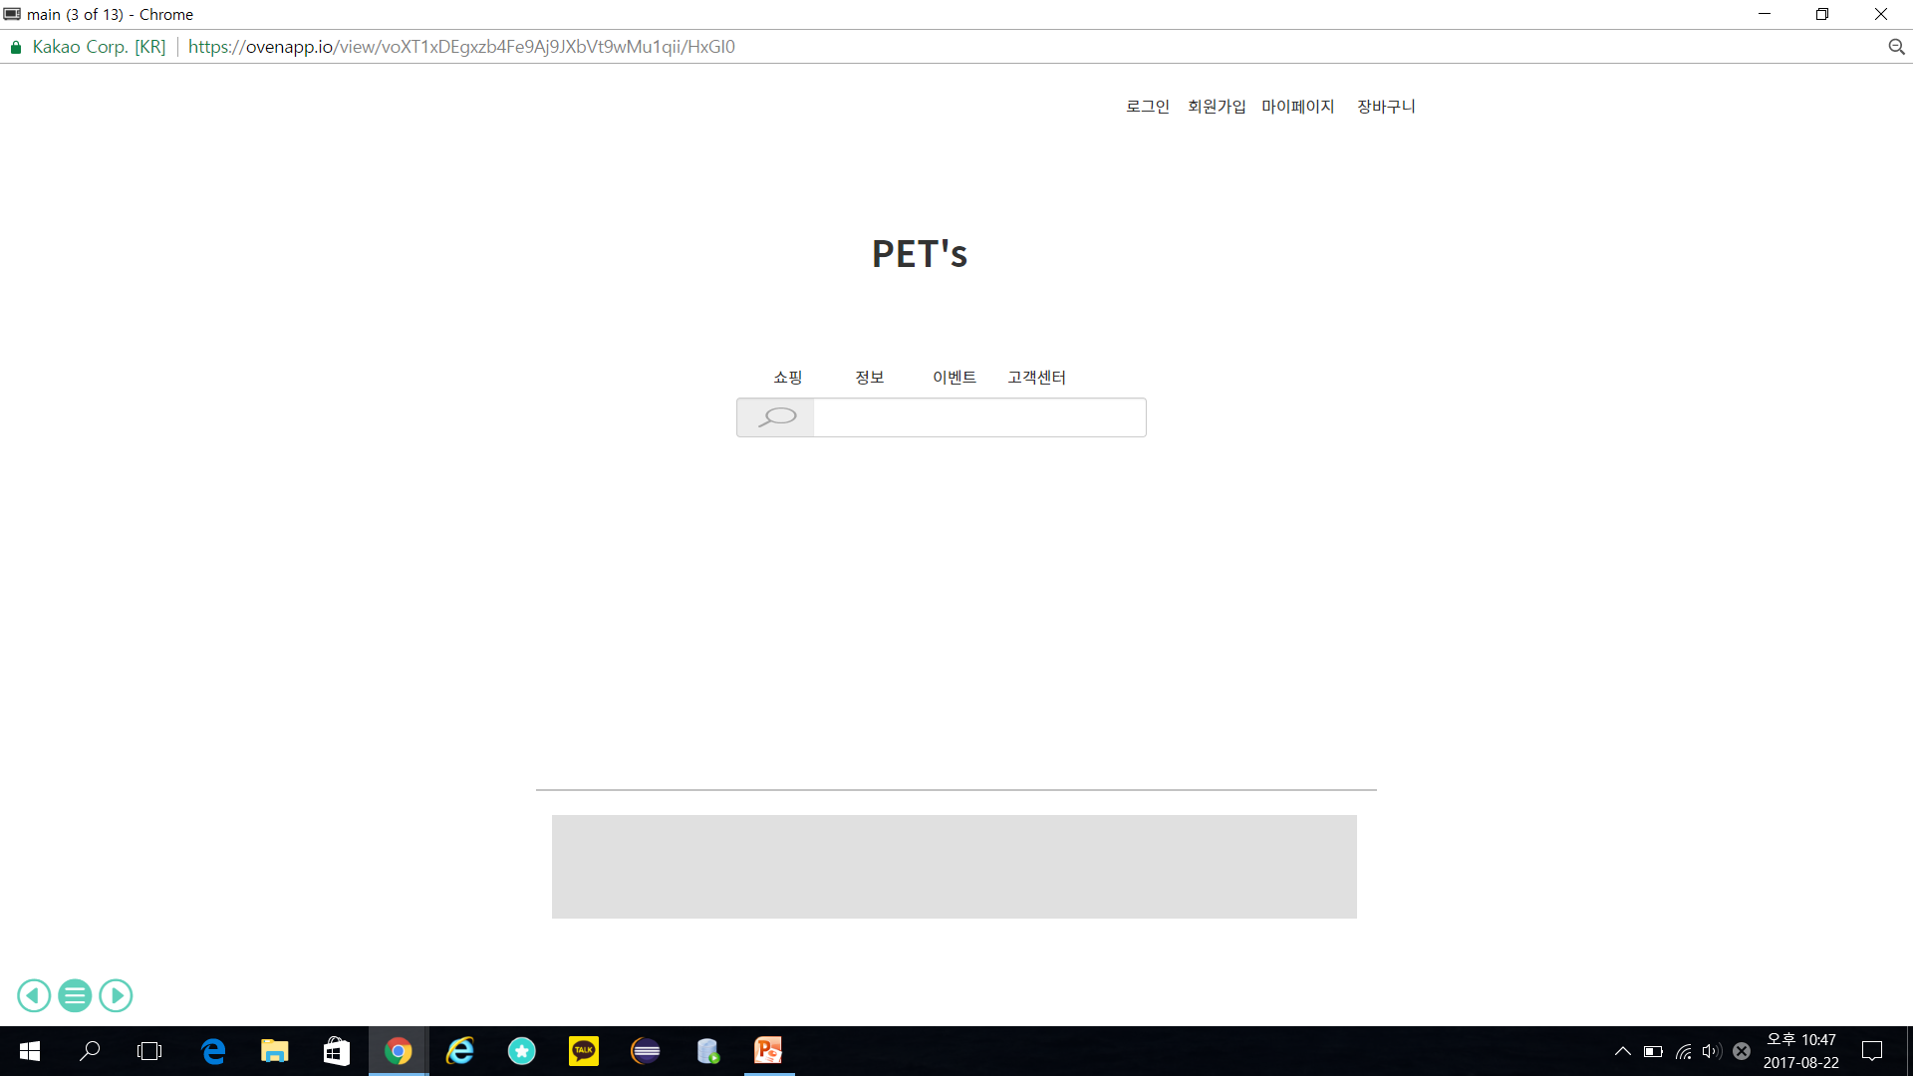
페이지 데모
Main Form
여기 바뀜
홍길동님 로그아웃
header
로고 들어갈 자리
section
footer

Slide 13
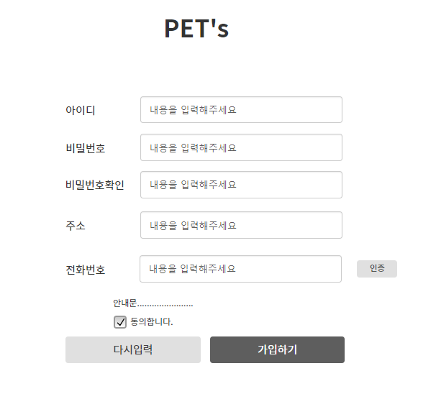
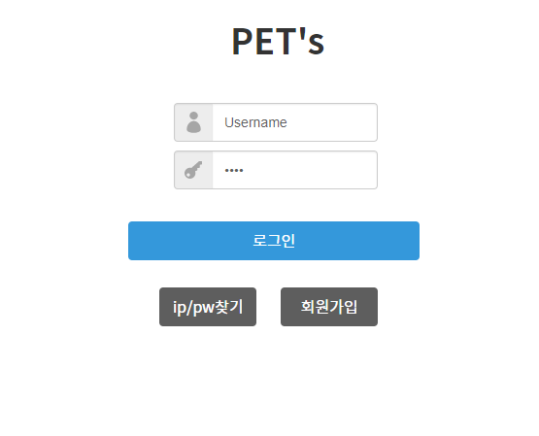
페이지 데모
Join Form
Login Form

Slide 14
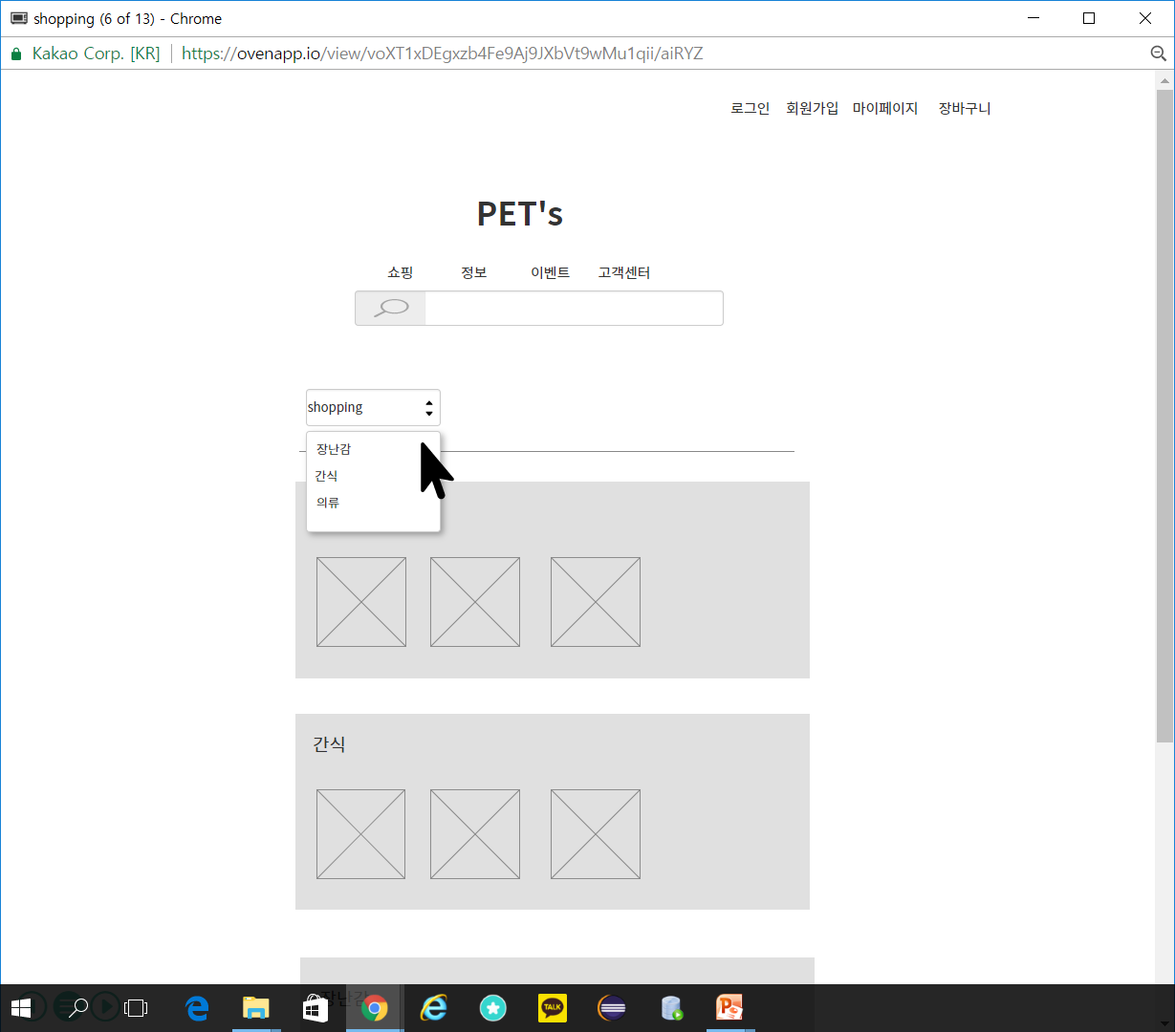
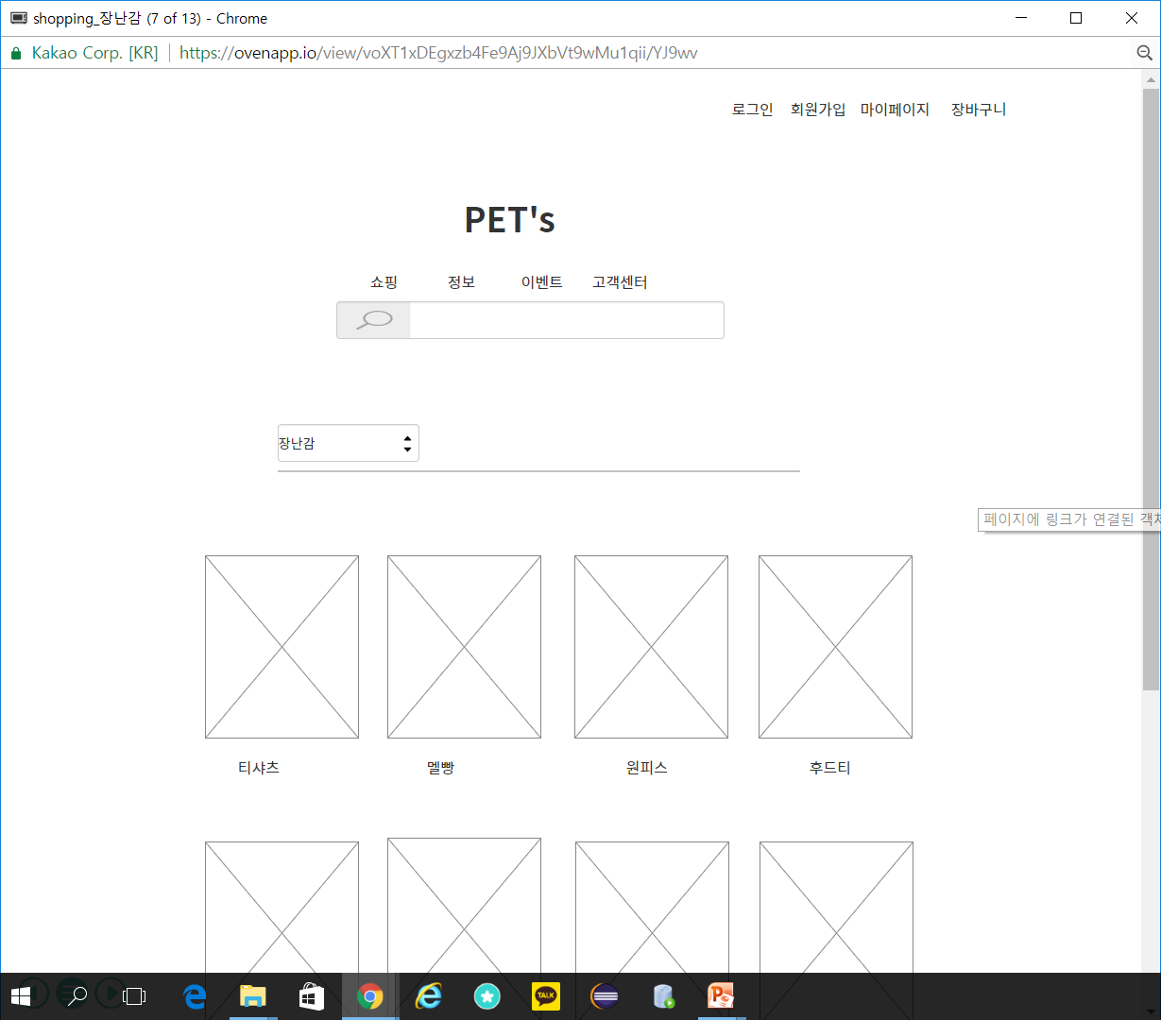
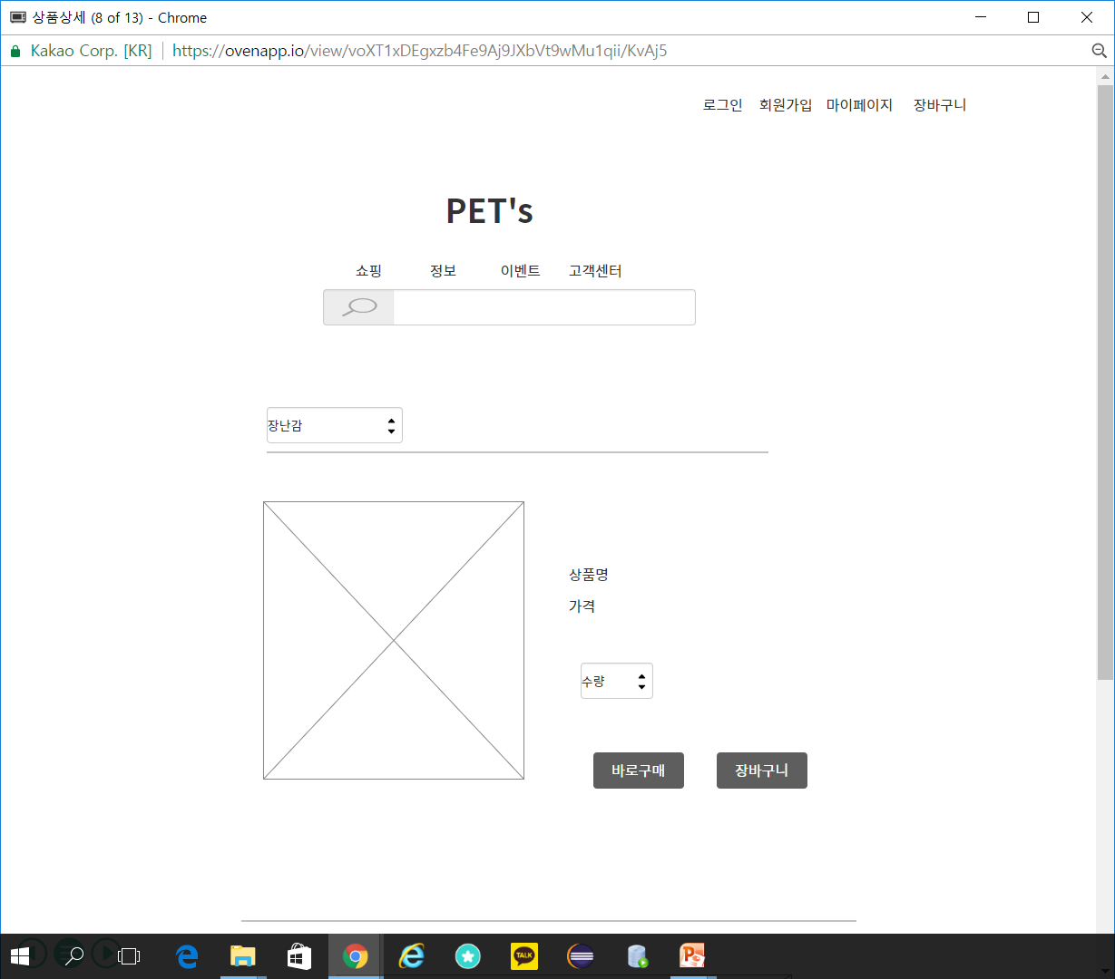
페이지 데모(shop)

Slide 15
6. 웹 페이지 구현
index
login
join
shopping
info
event
service
board
findid
item
board
findpw
iteminfo
cart

Slide 16
Use Case Diagram
요구 분석의 단계에서 주로 사용자의 요구를 기술
고객
목록보기
답글
글쓰기
수정
삭제
회원DB
회원가입
메인
로그인
후기
게시판
게시판DB
로그아웃
쇼핑
쇼핑하기
장바구니
상품DB
장바구니
비우기
주문하기

Slide 17
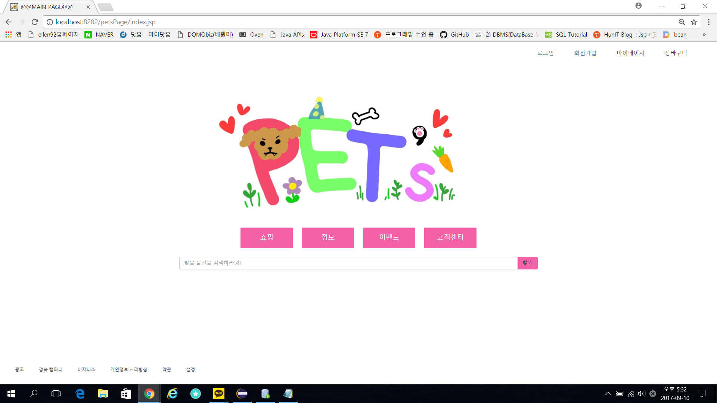
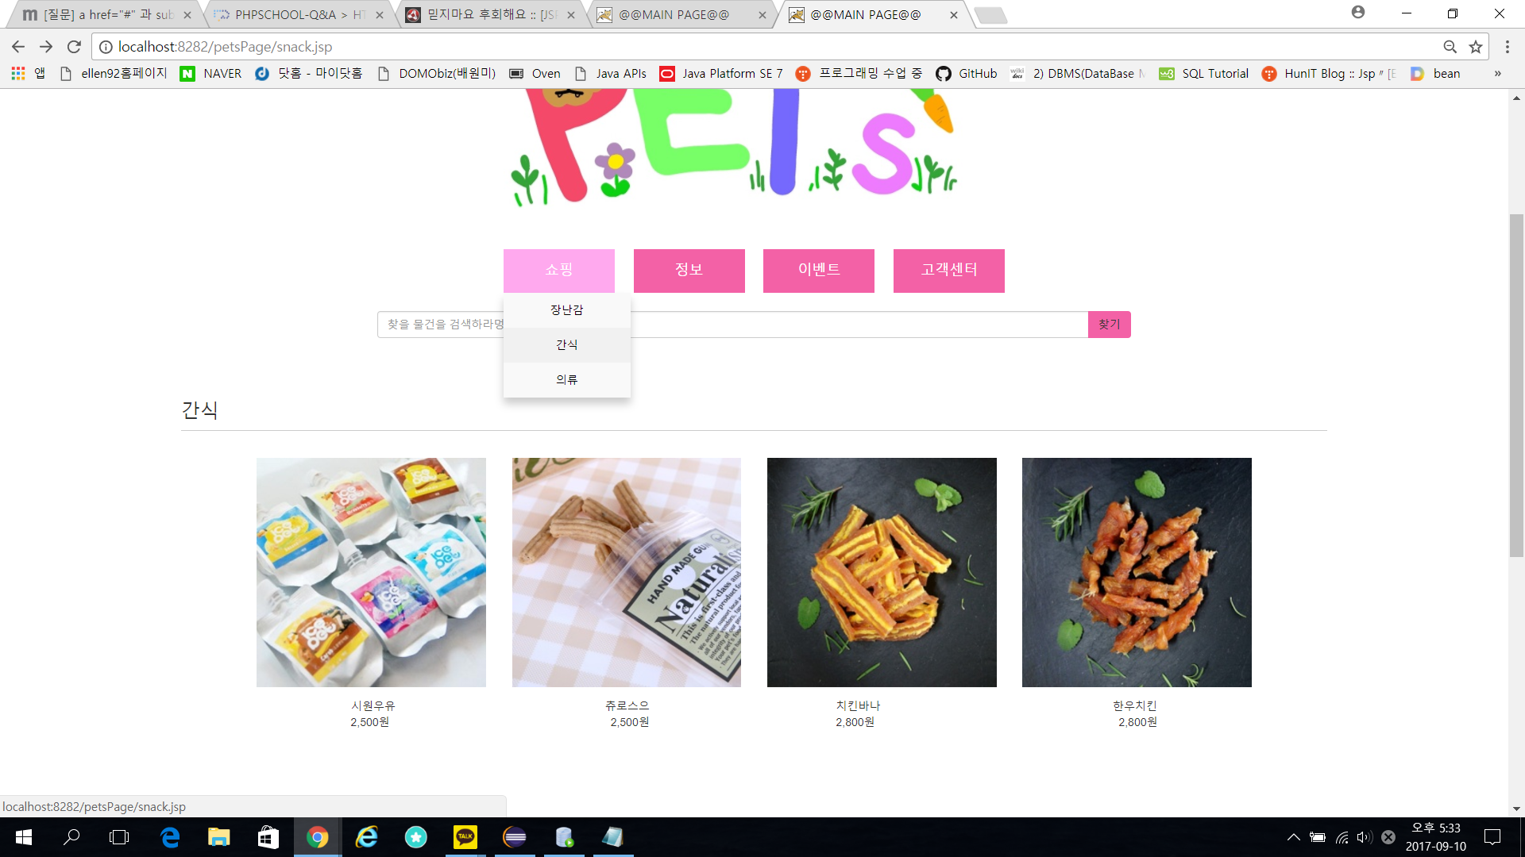
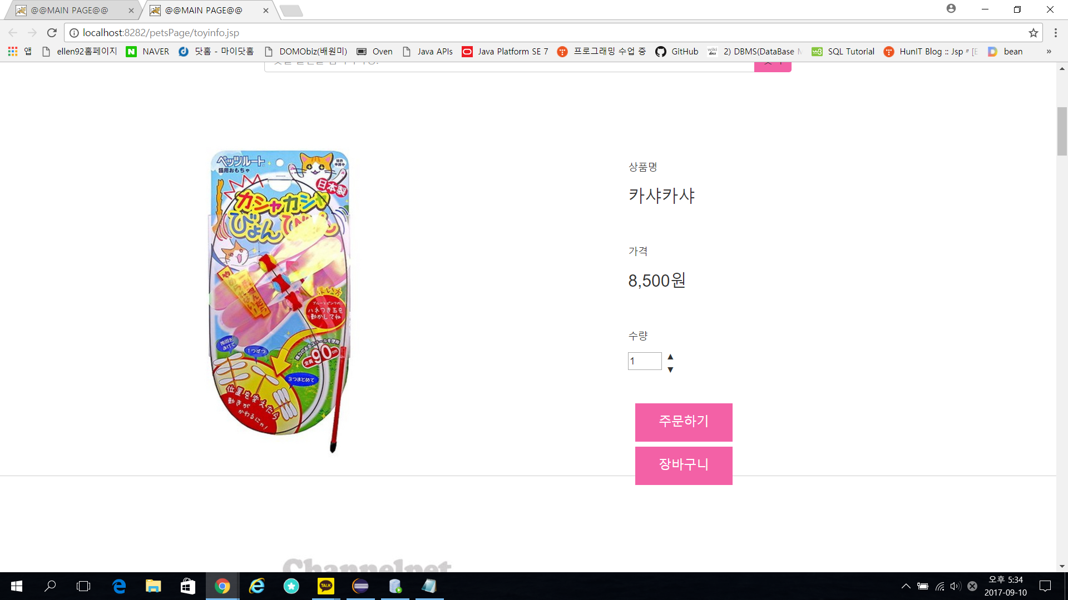
개발화면- shopping

Slide 18
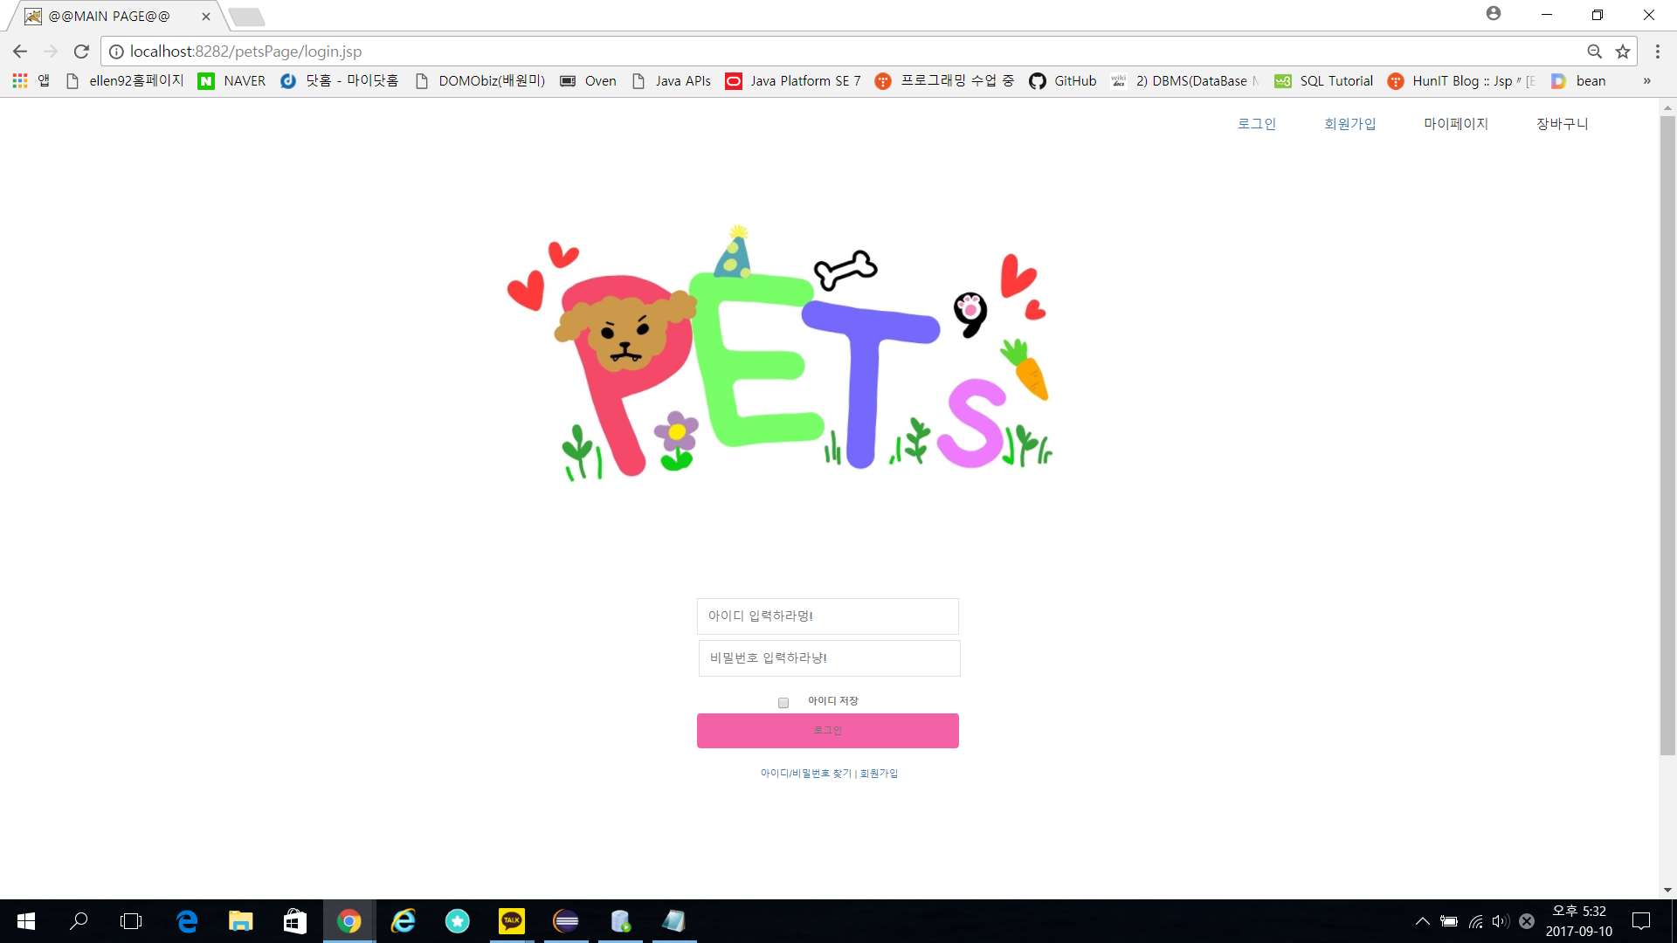
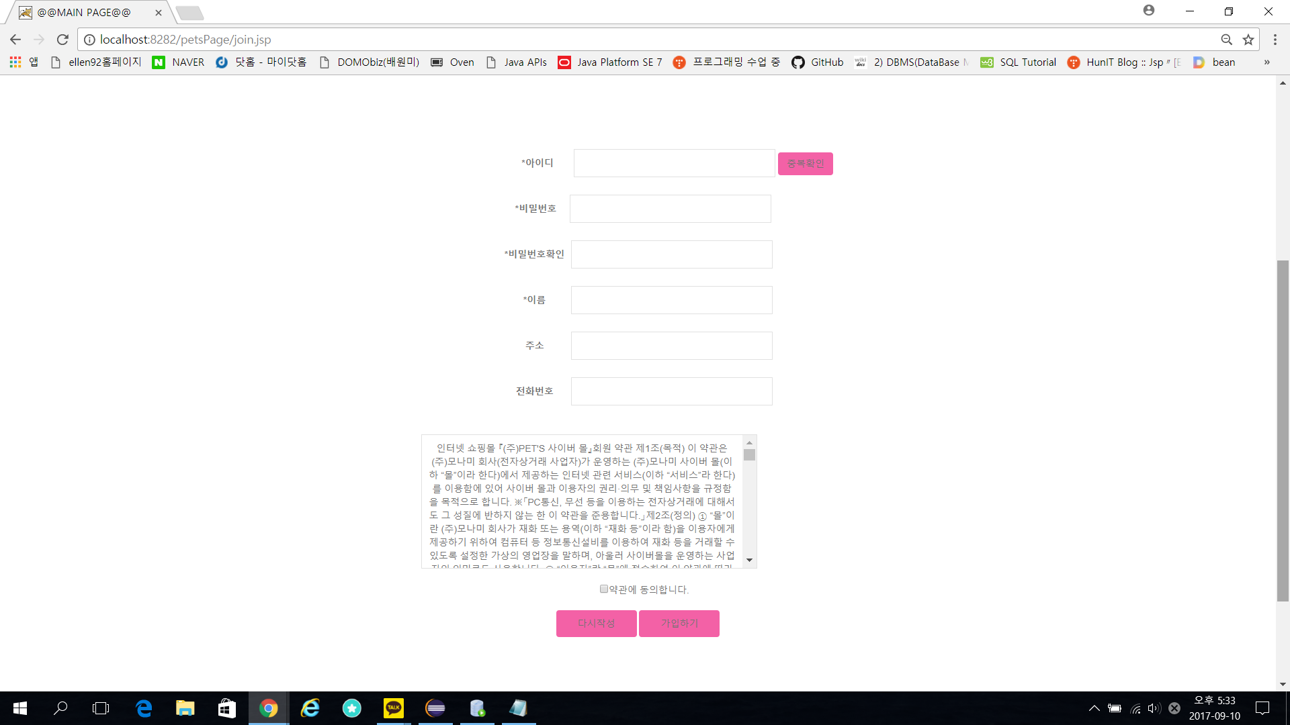
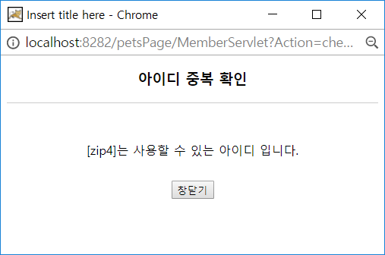
개발화면- login&join

Slide 19
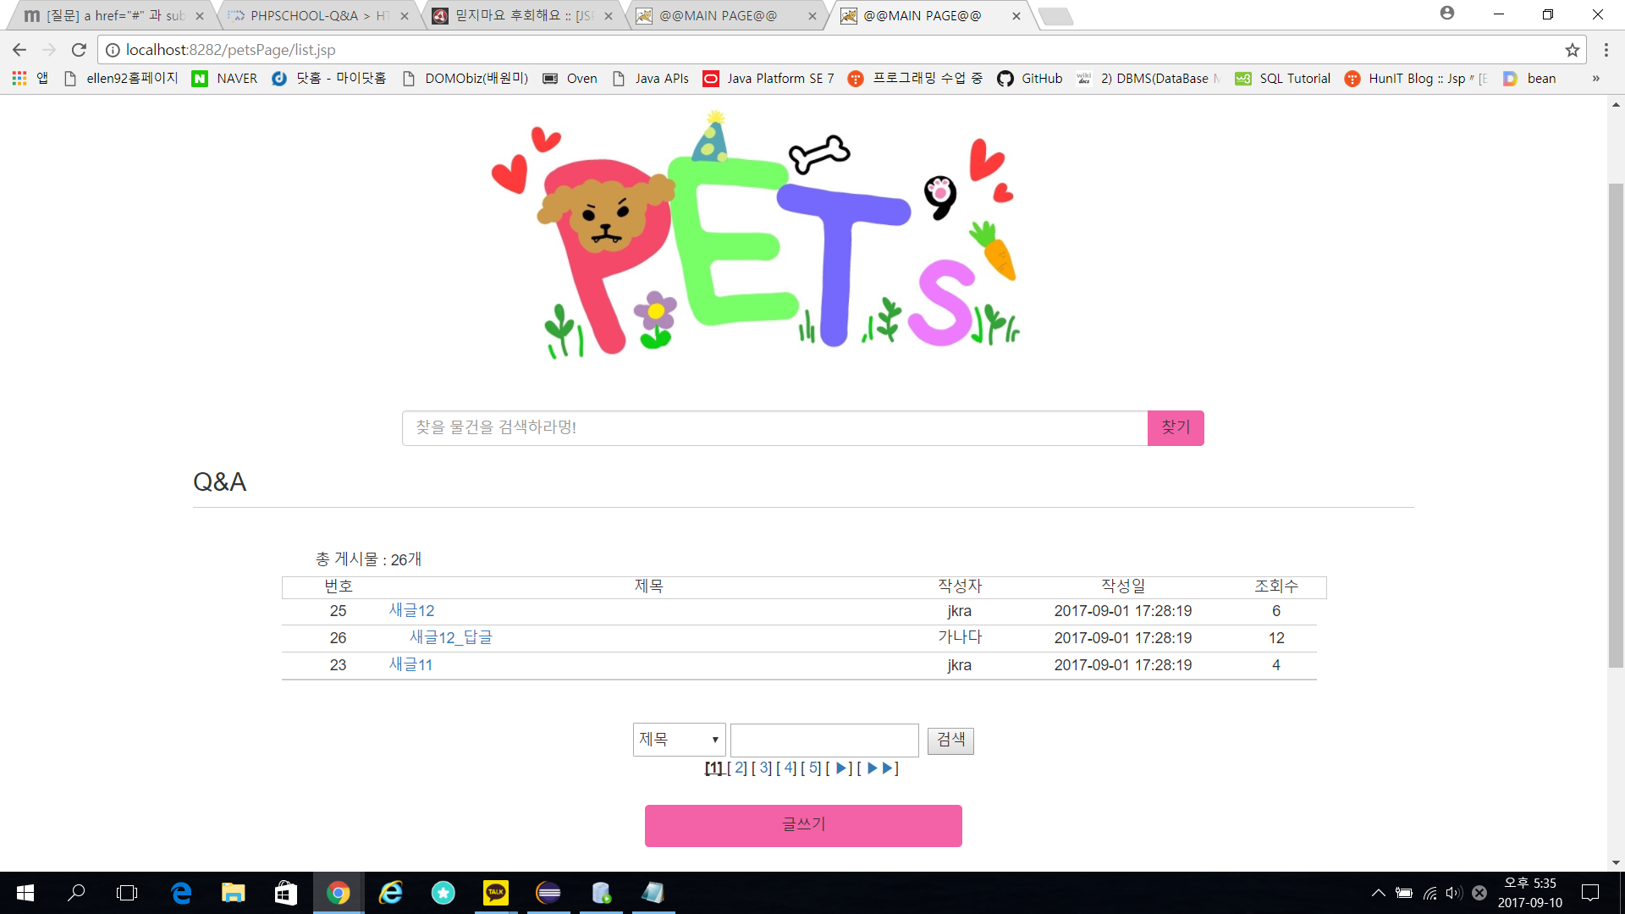
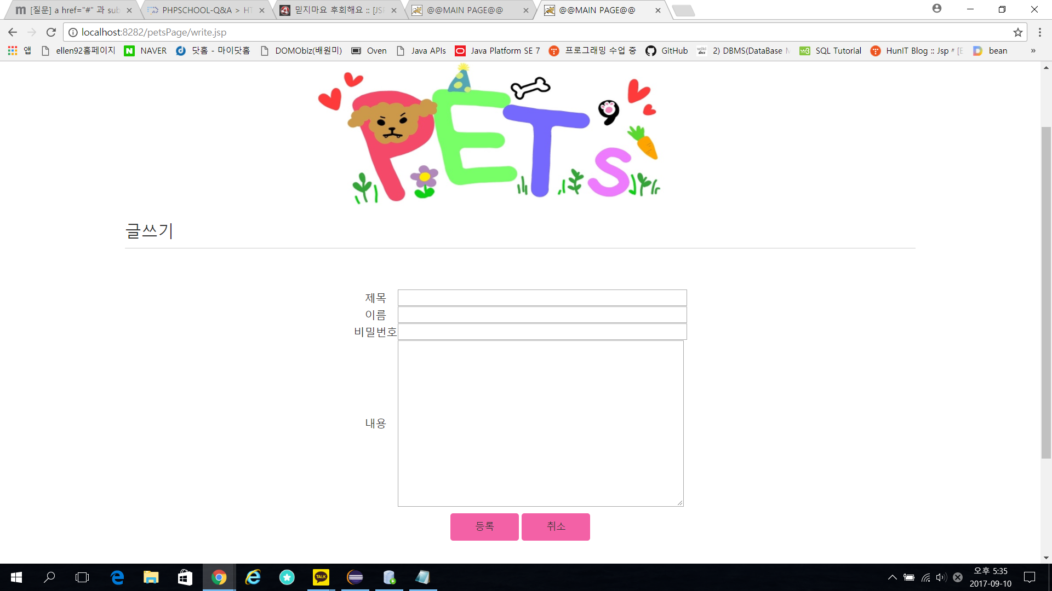
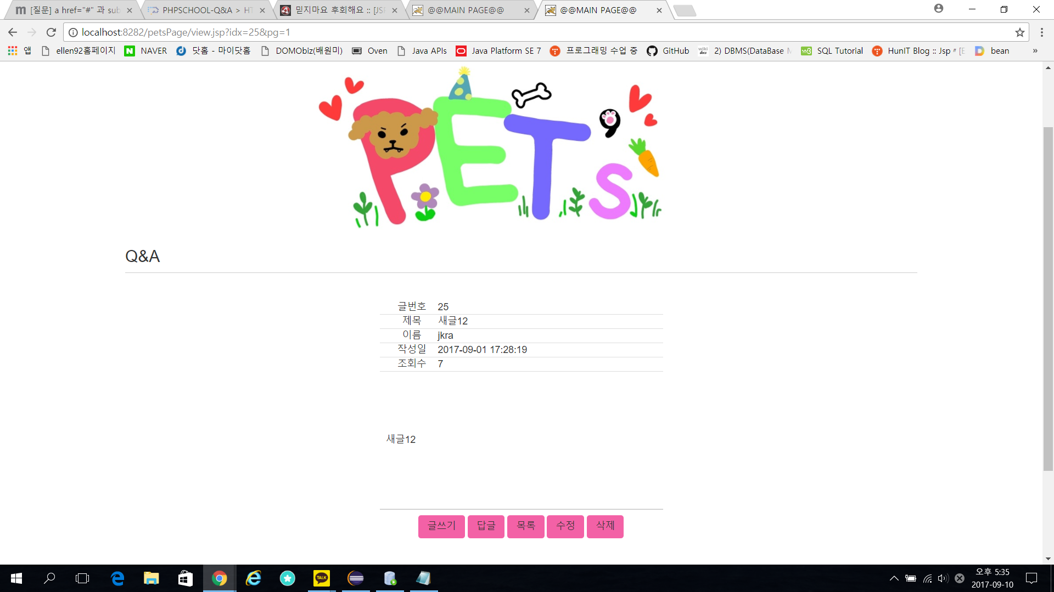
개발화면- board

Slide 20
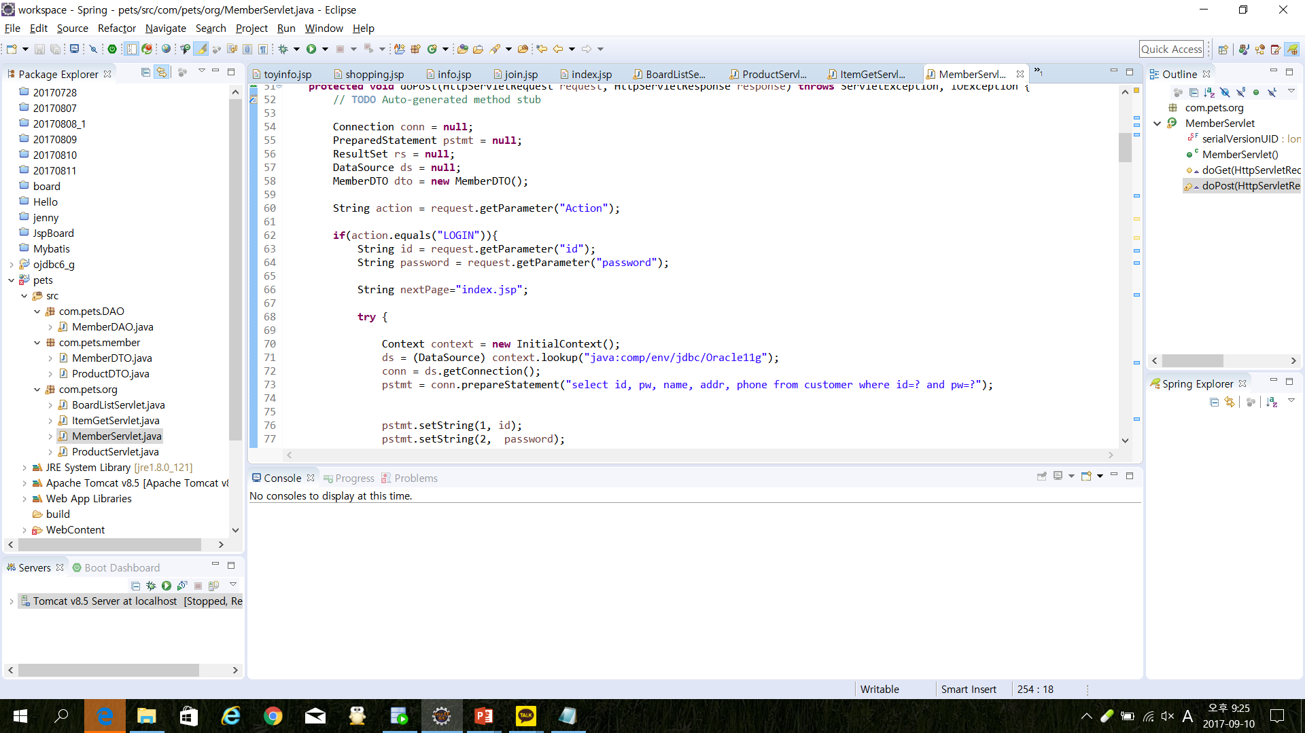
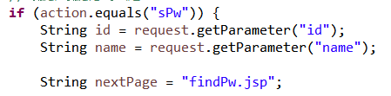
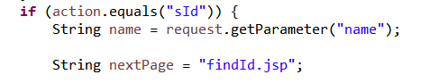
MemberServlet
1
2
1
2
3
3

Slide 21
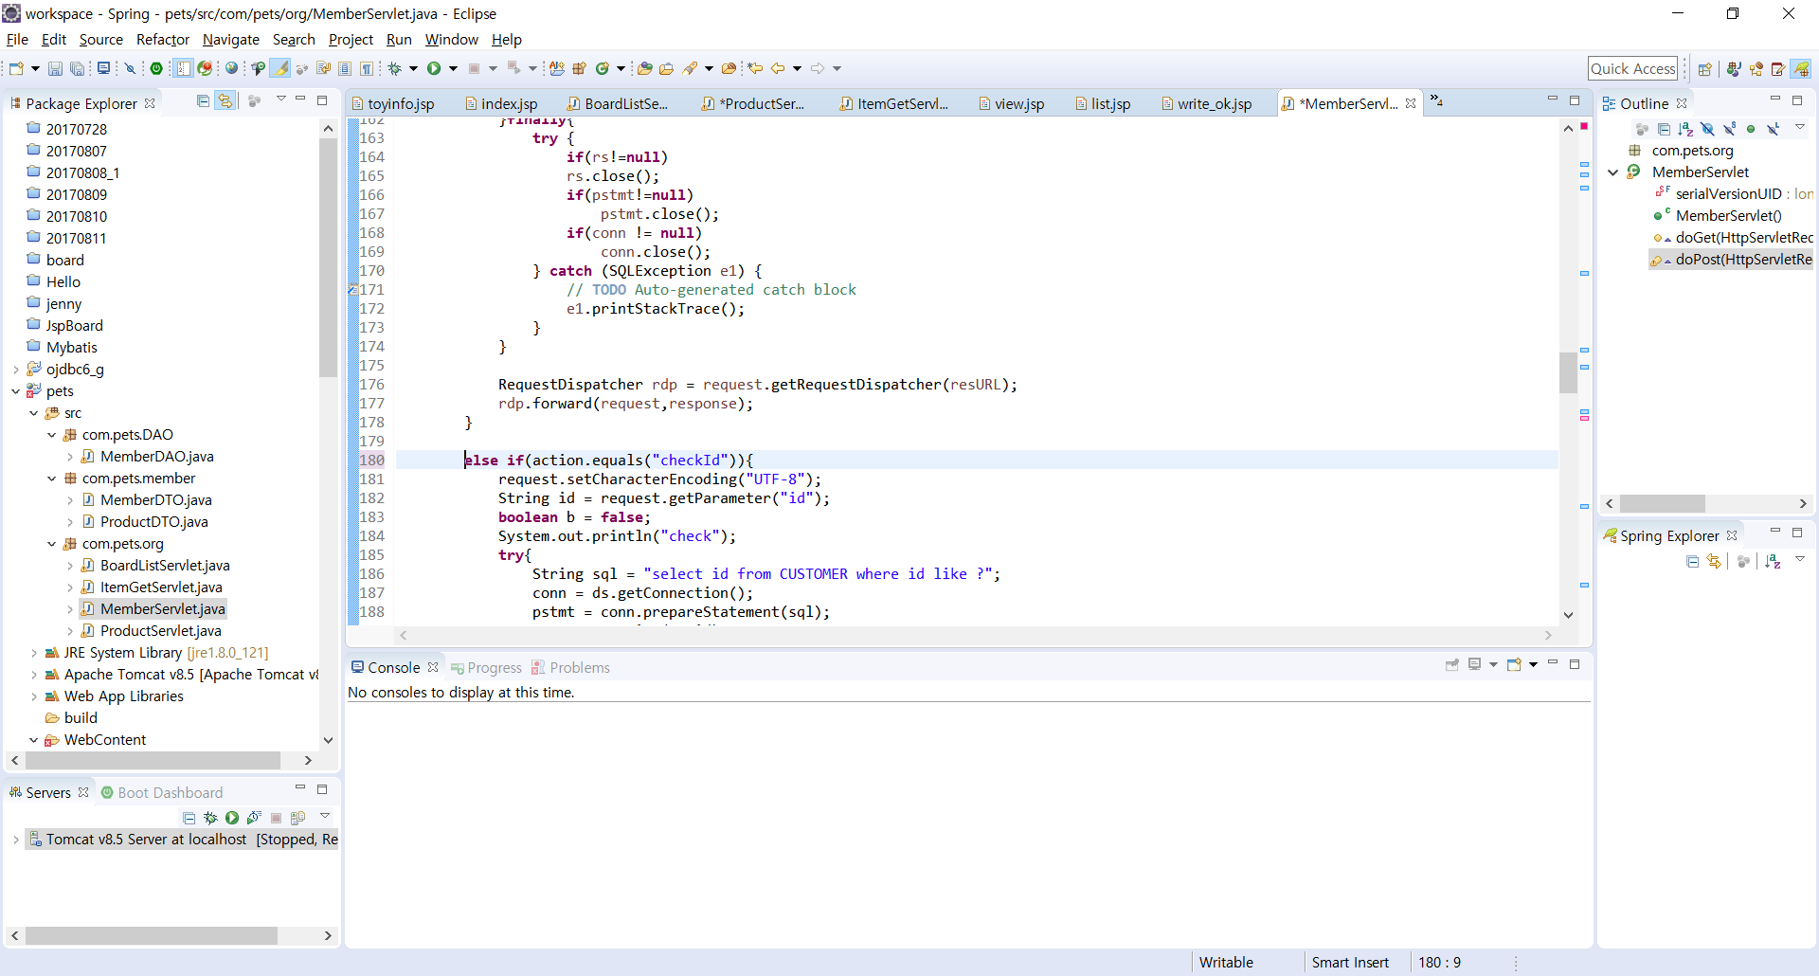
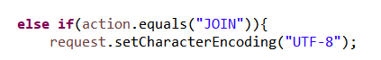
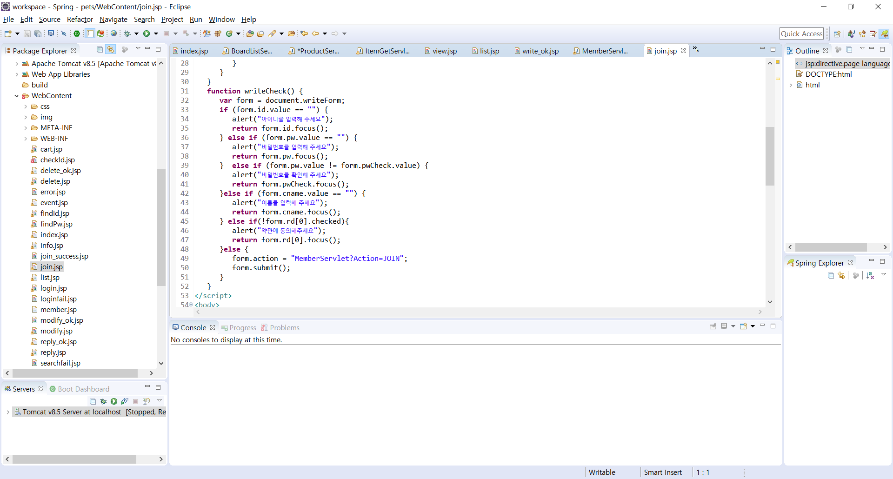
MemberServlet
1
1
2
2
2

Slide 22
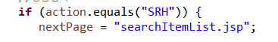
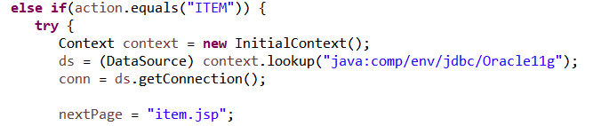
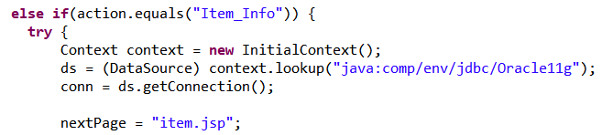
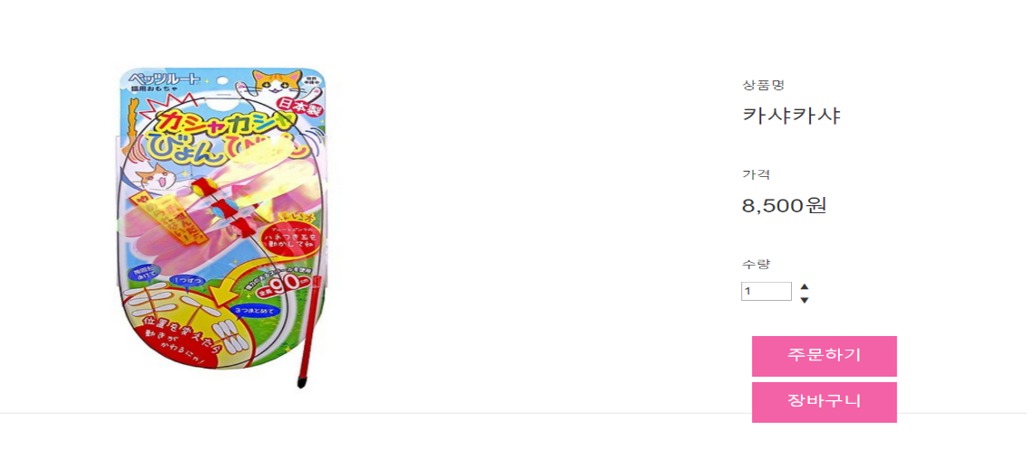
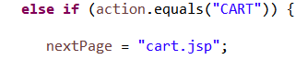
ProductServlet

Slide 23

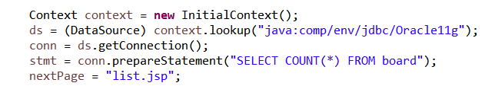
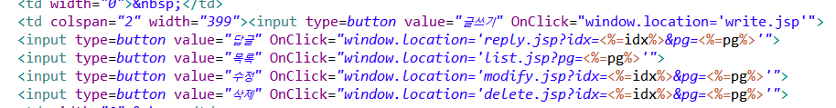
BoardServlet

Slide 24
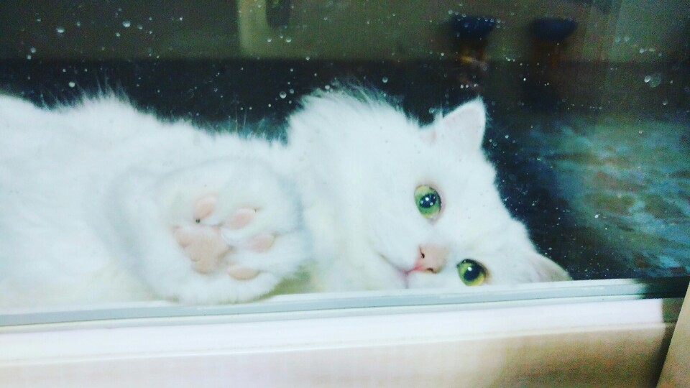
개발 일정
Bye~

